Slide 1

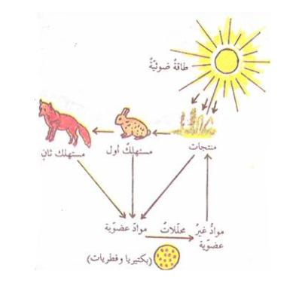


العلاقات الموجودة بين مكونات الوسط
إعداد الأستاذ مهدي غانمي

Slide 2
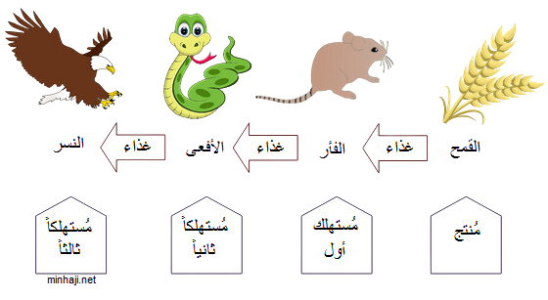
العلاقات الغذائية بين الكائنات الحية

Slide 3
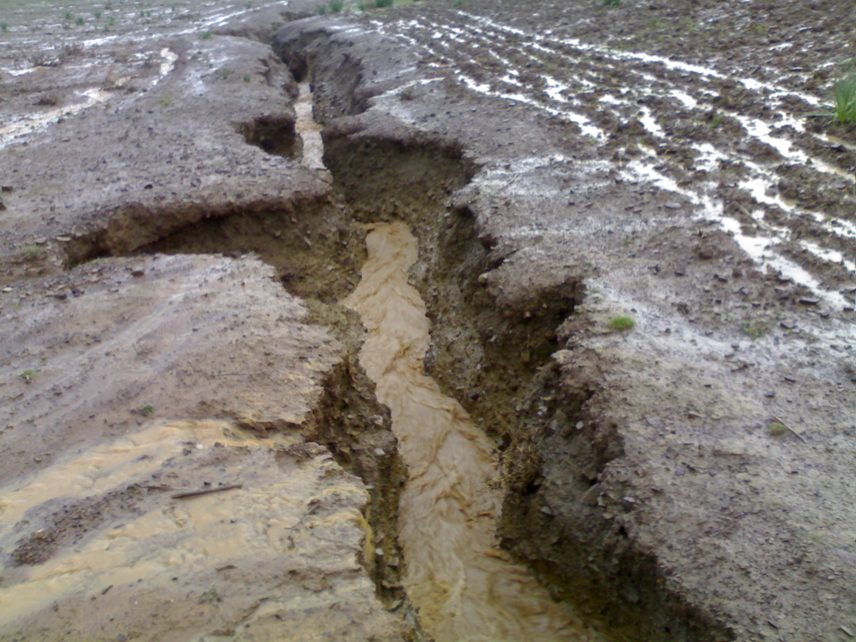
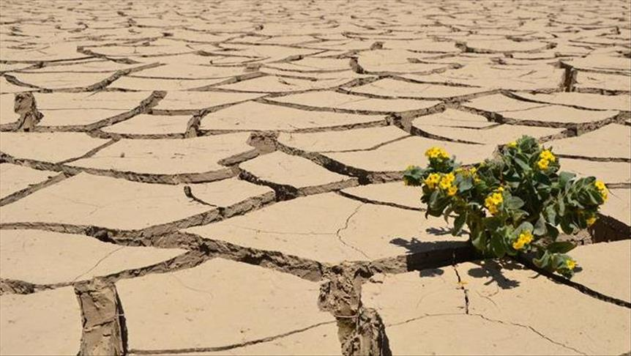
تأثير العوامل المناخية على التربة
الأنجراف
التصحر

Slide 4
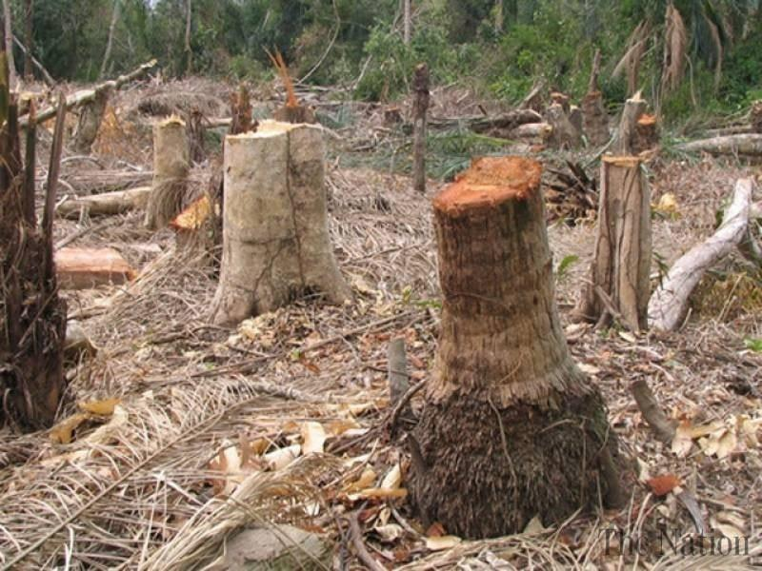
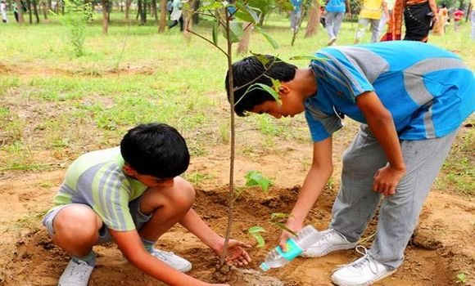

تأثير الأنسان على الوسط
- سلبي
إيجابي +

Slide 5
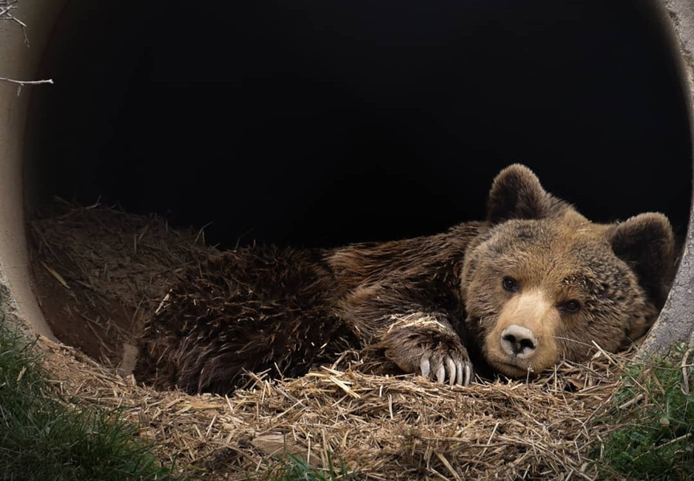
التكيف
هو قدرة تلاؤم الكائنات الحية مع خصوصيات الوسط و ذالك بأكتساب سلوكات مختلفة للتمكن من العيش و مقاومة بعض الظروف الصعبة

